Slide 1
Актив факультета клинической психологии, социальной работы и адаптивной физической культуры

Slide 2
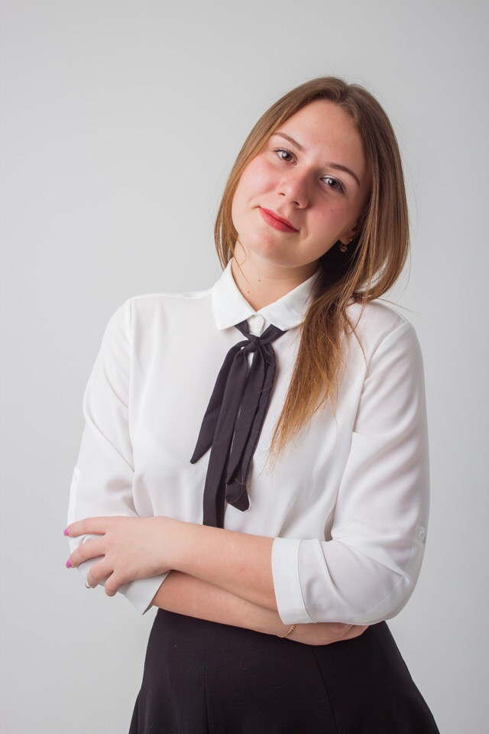
Председатель актива факультета: Прялухина Елизавета Сергеевна 3 курс, отделение социальной работы эл.почта: Lprialukhina@yandex.ru тел. 8-953-938-52-36

Slide 3
Цели и задачи актива:
Содействие в формировании профессиональных и общекультурных компетенций выпускников факультета;
Формирование духовно-нравственной, этико-деонтологической культуры, гуманистической и гражданской позиции у студентов факультета;
Укрепление положительного имиджа факультета и университета посредством эффективной деятельности Актива факультета;
Представление интересов студентов перед органами управления факультета и университета;
Формирования активной социальной позиции студентов, вовлечение их в общественную жизнь факультета и университета

Slide 4
Основные мероприятия:
«День здоровья»
Декада пожилых людей
День факультета
Новогодний праздник
Профориентационные мероприятия с учащимися 9-11 классов, педагогами и родителями

Slide 5
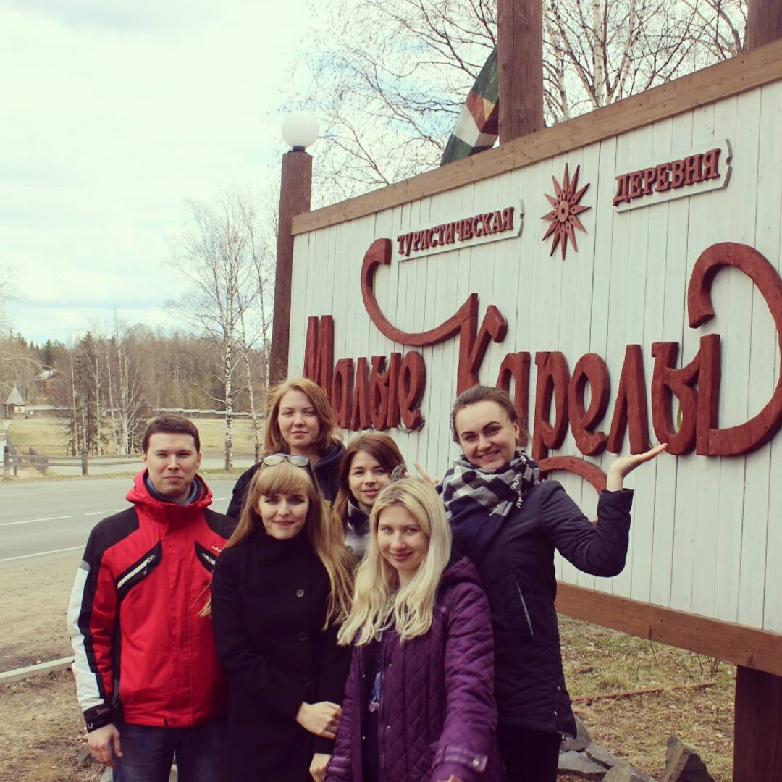
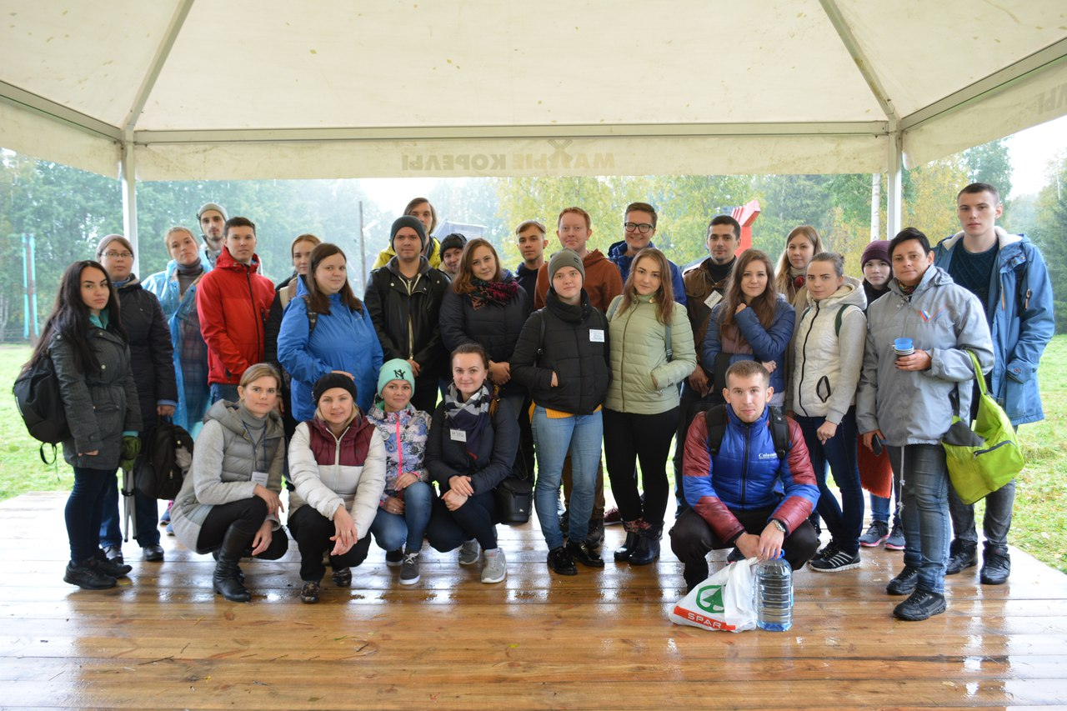
Деятельность актива

Slide 6
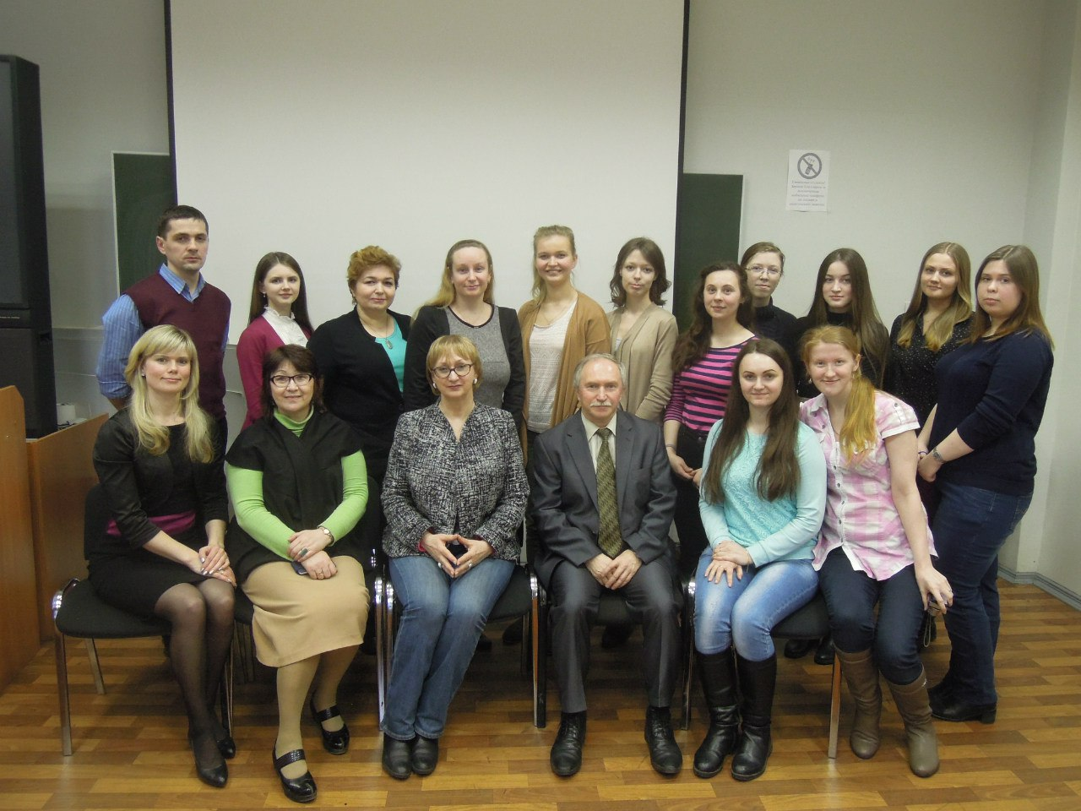
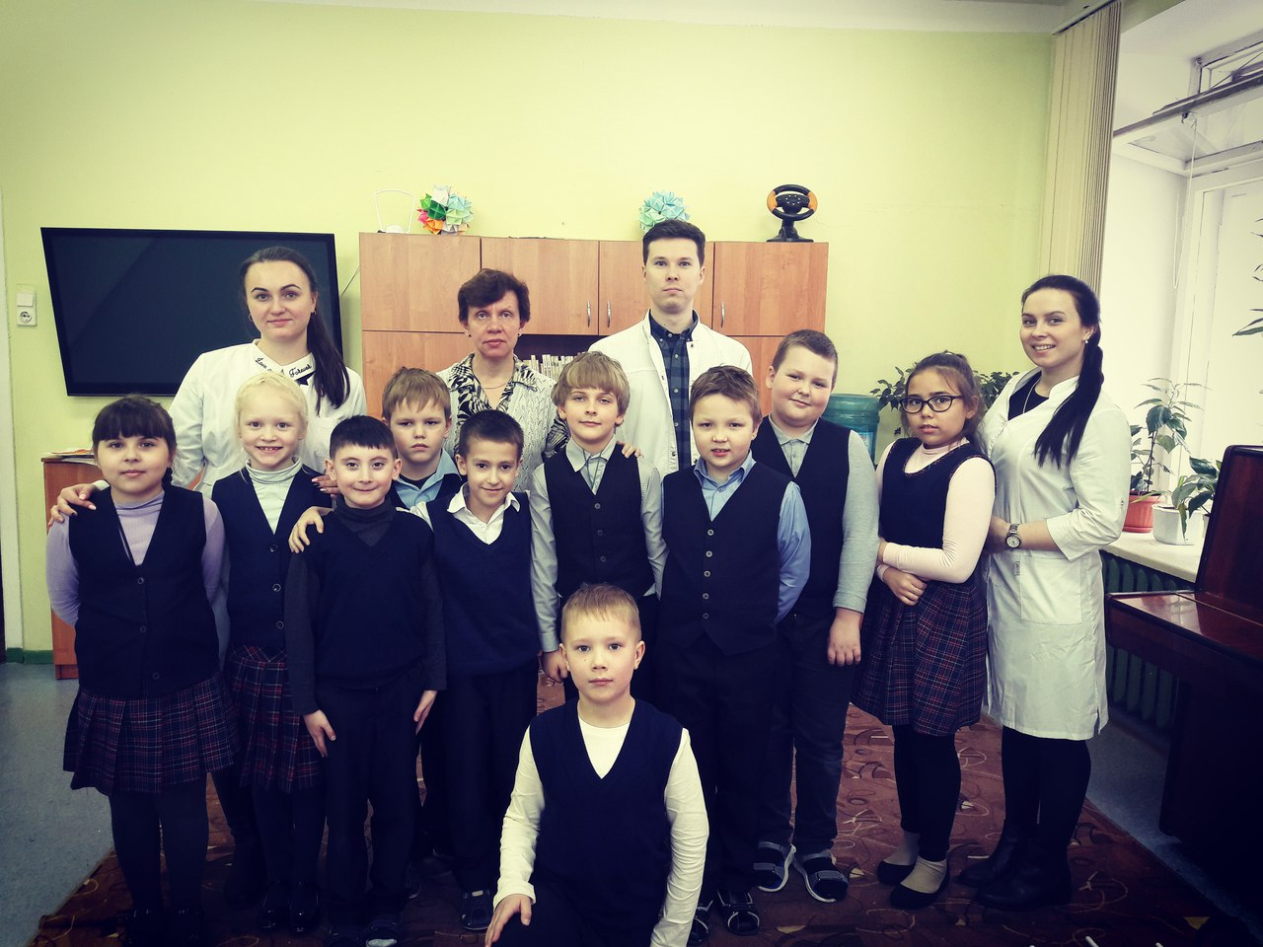

Slide 7
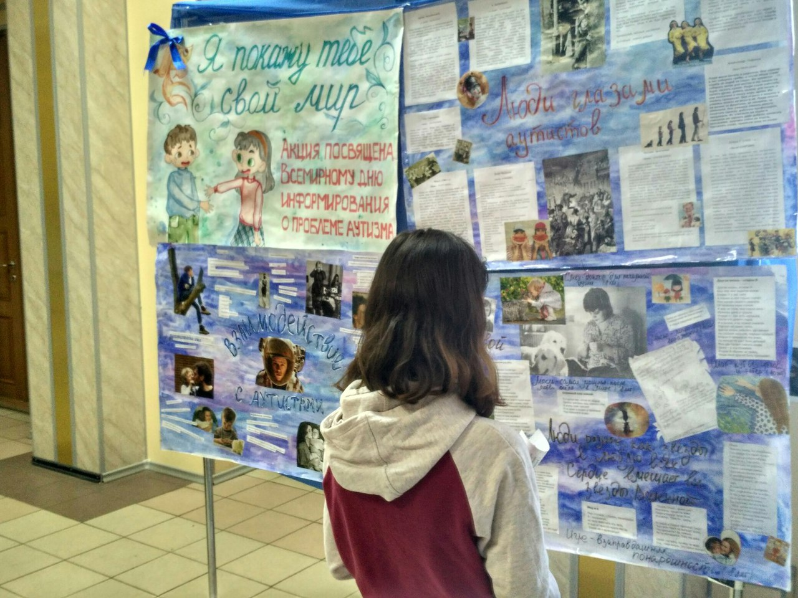

Slide 8
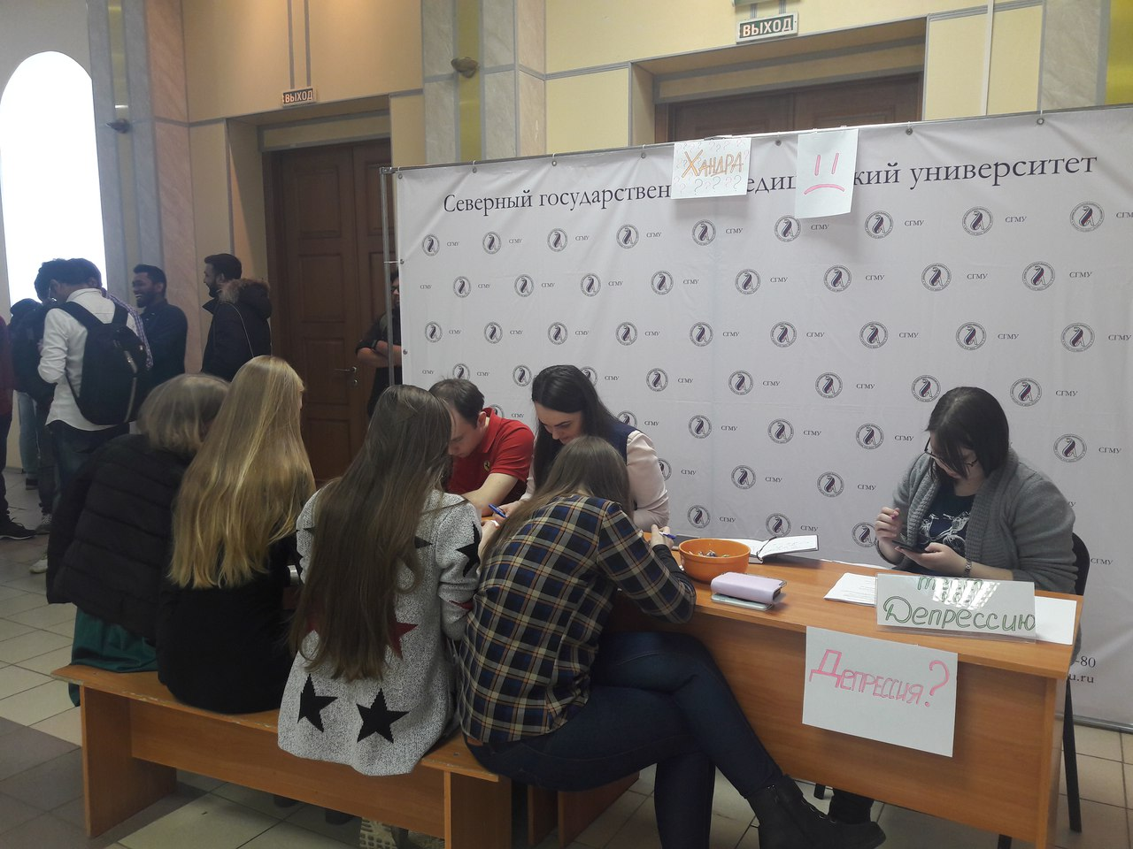
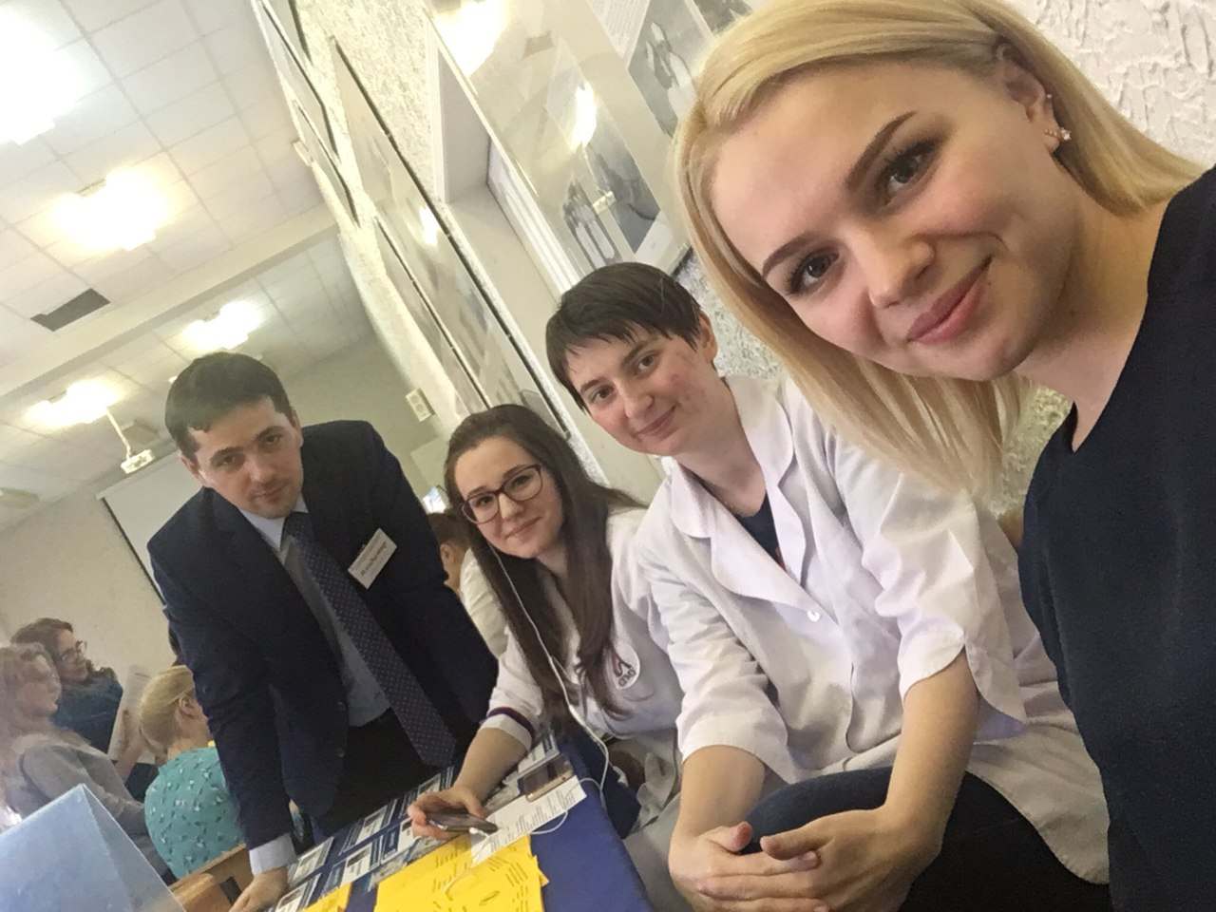

Slide 9
